Slide 1
SOAL
Analisa Proses Bisnis

Slide 2
Studi Kasus
PT Anugerah Sejahtera Abadi adalah salah satu perusahaan yang bergerak dalam bisnis penyewaan mobil. Perusahaan tersebut beroperasi penuh selama 24 jam sehingga diperlukan karyawan dan pengemudi yang selalu siap selama 24 jam. Perusahaan melayani penyewaan berbagai jenis kendaraan dan berbagai jurusan seluruh kota di Pulau Jawa. Penyewaan juga melayani berbagai jenis penyewaan seperti hanya menyewa mobil saja, mobil beserta pengemudinya, baik untuk perorangan, kelompok maupun perusahaan atau instansi. Untuk menyewa mobil maka calon penyewa harus menyerahkan identitas penyewa serta mengisi beberapa formulir.
Sehubungan dengan perkembangan usaha yang semakin besar dan meningkat serta kemajuan di bidang teknologi informasi maka perusahaan tersebut akan menerapkan sistem informasi IT pada bisnisnya.
Tugas Anda: Analisa proses bisnis pada PT Anugerah Sejahtera Abadi tersebut kemudian buatlah UseCase Diagram, Class Diagram, Activity Diagram dan Sequence Diagram.

Slide 3
Prosedur sistem dari PT. Anugerah Sejahtera Abadi :
Proses Peminjaman Mobil
Untuk meminjam mobil, customer harus mengisi beberapa formulir kemudian customer memilih mobil yang akan disewa dan jika ingin memakai supir, makan petugas akan menyiapkan supir. Kemudian petugas mencatat data mobil yang di pinjam, data supir yang dipakai dan data customer yang menyewa mobil tersebut.
Proses Pengembalian Mobil
Setelah batas waktu penyewaan mobil telah habis, maka customer wajib mengembalikan mobil yang disewa dan menyerahkan bukti penyewaan, kemudian petugas akan memeriksa keadaan mobil yang disewa. Jika mobil yang disewa tersebut dalam keadaan rusak atau customer telah melampaui batas waktu penyewaan, maka customer tersebut dikenakan denda. Jika mobil tersebut dalam keadaan baik dan pengembalian mobil sesuai dengan batas waktu yang ditentukan maka petugas akan memberikan bukti pengembalian.
Proses Pembuatan Laporan
Semua kegiatan yang terjadi pada PT. Anugerah Sejahtera Abadi yang meliputi dari data customer, data peminjaman mobil dan data pengembalian mobil akan dicatat oleh petugas. Kemudian petugas akan memberikan data penyewaan kepada Staff. Dan Staff akan membuat laporan penyewaan untuk diserahkan kepada pemilik PT. Anugerah Sejahtera Abadi.

Slide 4
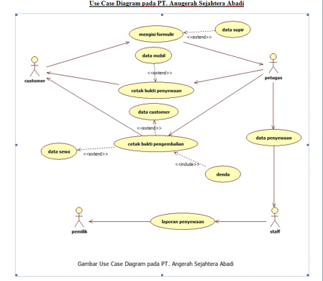
UseCase

Slide 5
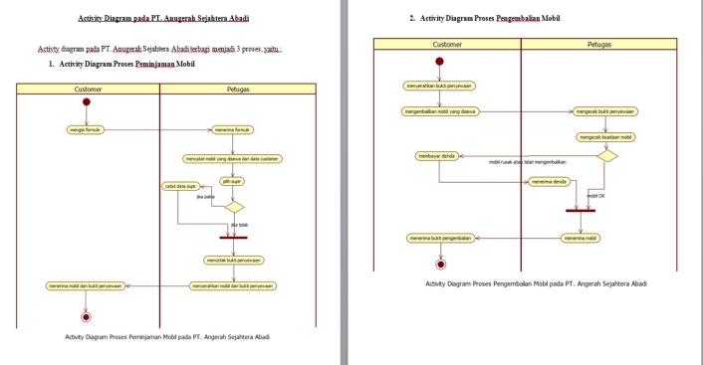
ActicityDiagram

Slide 6
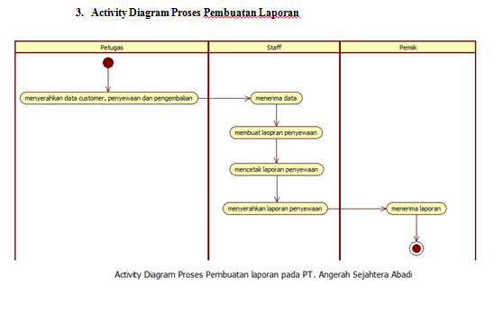

Slide 7
